Slide 1
MIKROBIOLOGIE II
Vorbereitung auf die Prüfung von Prof. Hartmann
©1999 by Alex Voigts

Slide 2
3. Stoffwechselaktivitäten
3.1. Grundprozesse des Stoffwechsels

Slide 3
3.1. Grundprozesse des Stoffwechsels
Die chemischen Umsetzungen in der Zelle werden als Stoffwechsel (Metabolimus) bezeichnet. Die Stoffwechselwege erfüllen im
wesentlichen 2 Funktionen:
Gewinnung von Energie für Biosynthesen aber auch für Bewegung und Transport sowie Aufbau von zelleigenen Stoffen. Der Stoffwechsel läßt sich vereinfacht in 3 Abschnitte gliedern: Katabolismus, Intermediärstoffwechsel und Anabolismus.

Slide 4
Katabolismus: Zerlegung der Nährstoffe in einfache Bruchstücke (z.B. GIycolyse).
Intermediärstoffwechsel: Bildung einer Reihe organischer Säuren (z. Citratcyclus).
Anabolismus: Baustein- und Polymersynthese (z.B. Synthese von Aminosäuren oder Proteinen).'
Wie schon besprochen lassen sich nach Art der C- und Energiequelle sowie der Wasserstoffdonatoren verschieden Stoffwechseltypen unterscheiden.

Slide 5
Kenntnis der Grundprozesse des Stoffwechsels sind u.a. eine wichtige Voraussetzung zum Verständnis der Vorgänge bei Abwasserreinigung, logischer Bodenreinigung, Kompostierung und Müllvergärung.

Slide 6
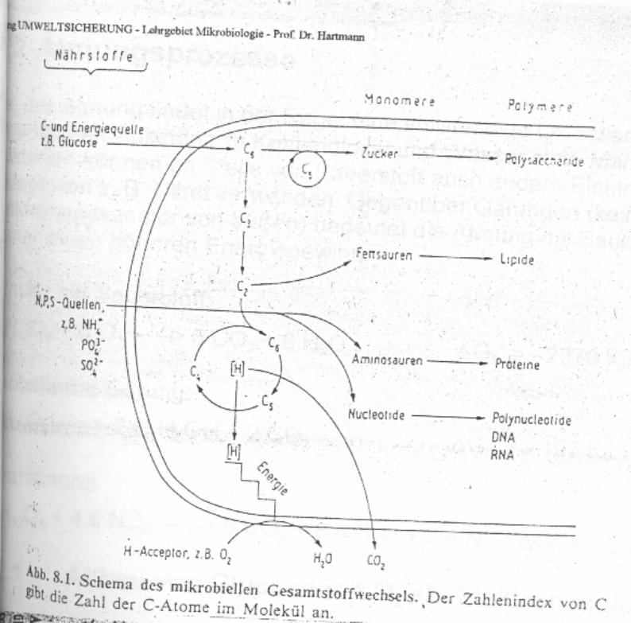

Slide 7
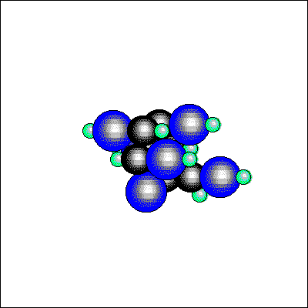
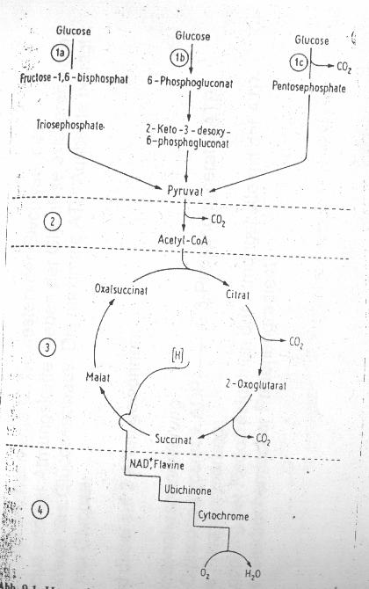
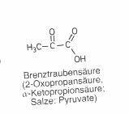
Glukose

Slide 8
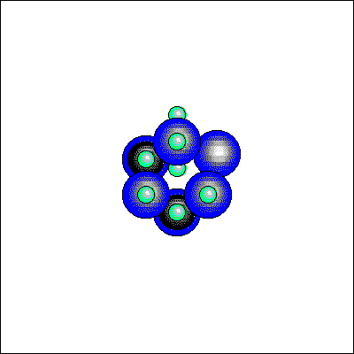
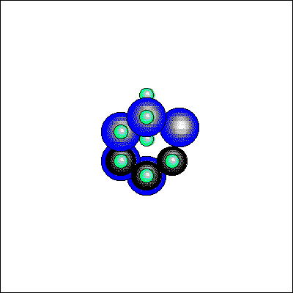
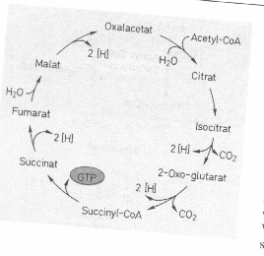
Glucose
Fructose
Zitratzyklus

Slide 9

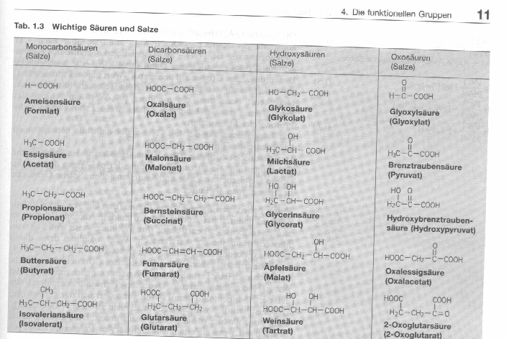

Slide 10
3.2. Atmungsprozesse
Bei der Atmung findet in der Regel eine vollständige Oxidation der organischen Substanz zu Kohlendioxid und Wasser statt. Manche Bakterien können an der Stelle von Sauerstoff auch andere Elektronenakzeptoren z.B. Nitrat verwenden. Gegenüber Gärungen (kein Elektronenakzeptor von außen) bedeutet die Atmung mit Sauerstoff einen immer höheren Energiegewinn.

Slide 12
3.2.1 Abbau von Glucose mit O₂ als Elektronenakzeptor
Bekannte Stoffwechselwege (2 Semester) der GIycolyse, des Citratcyclus und der Atmungskette. Neben der GIycolyse existieren noch andere Wege des Glucoseabbaus. Die maximale ATP--Ausbeute beträgt 38 mol /mol Glucose.

Slide 13
ATP wird dabei auf 2 Arten gewonnen:
Substratkettenphosphorylierung:
z.B. 1,3-DiphosphogIycerat + ADP . 3 Phosphoglycerat + ATP
Oxidative Phosphorylierung
durch Kopplung der Redoxreaktionen der Atmungskette mit der ATP - Synthese (elektrochemischer Protonengradient.
1

Slide 14
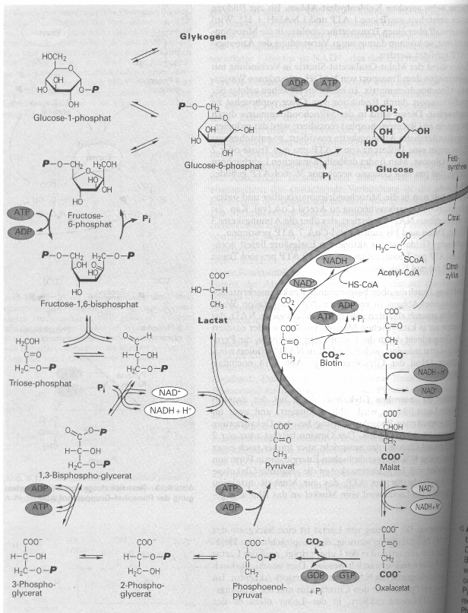
Glykolyse
aus Karlsson Biochemie

Slide 15
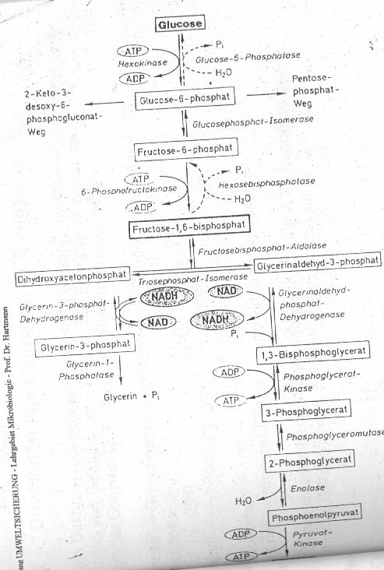
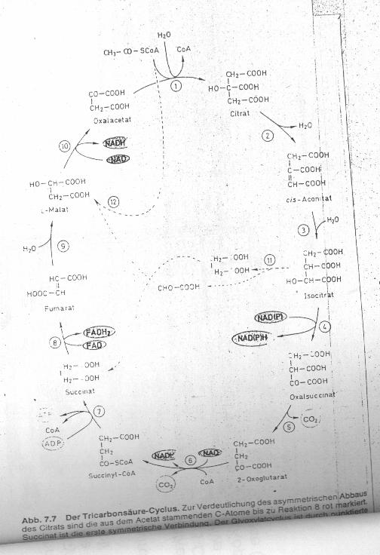

Slide 16

3.2.2 Unvollständige Oxidation zu Essigsäure
B
I
R
Formalin
E
Zucker
Essig

Slide 17
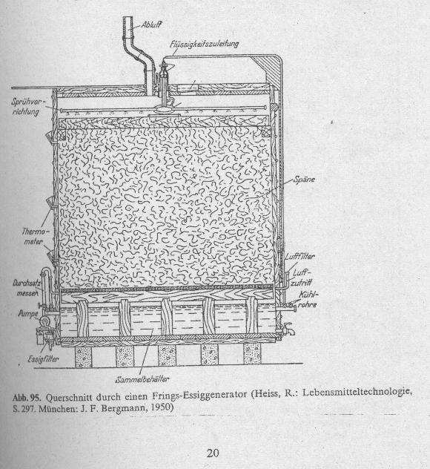
Essigsäure-generator

Slide 18
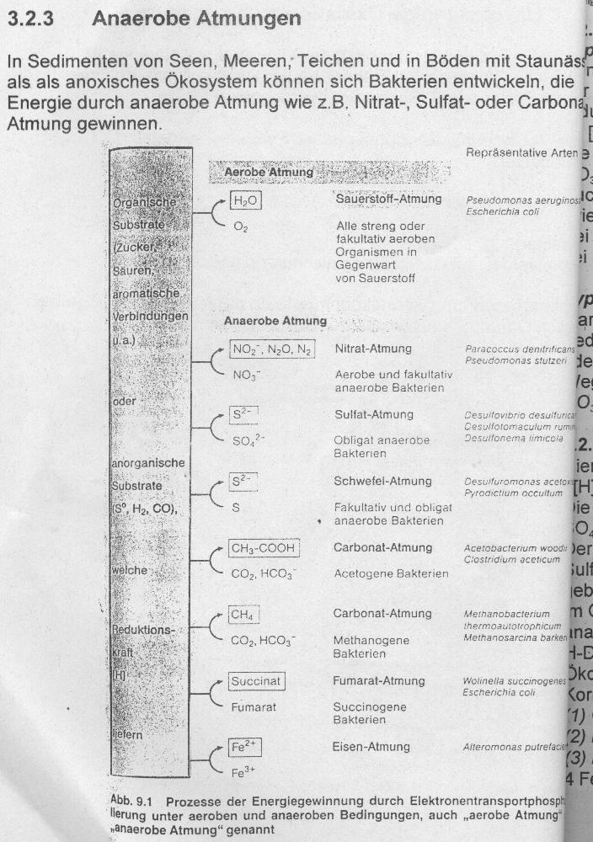

Slide 19
3.2.3.1 Nitratatmung

Slide 21
3.2.3.2 Sulfatatmung

Slide 23
3.2.3.3 Schwefelatmung
Hierzu ist z.B. Desulfuromonas acetoxidants aber auch mehrere extrem
thermophile Archaebakterien in der Lage. Als Produkt entsteht auch H₂S .
Interessant ist eine Symbiose (syntrophe Assoziation) zwischen Desulfuromonas acetoxidants mit phototrophen grünen Schwefelbakterien

Slide 24
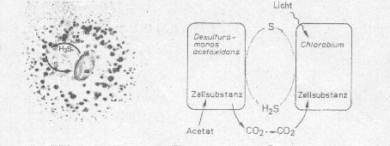

Slide 25
3.2.3.4. Methanbildung durch Carbonatatmung
Methan wird in beträchtlichen Mengen gebildet. Ca. 1 - 1,5 % des durch Mineralisierung entstandenen CO₂ stammt ursprünglich aus dem CH_{4 .}. quellen sind Tundren, Sümpfe, Reisfelder, Sedimente von Seen und teichen, Wattenmeere, Faultürme (kläranlage) sowie die Pansen von Milliarden von Wiederkäuern.
Methanogene Bakterien lassen sich in mehrere Gruppen einteilen. sie gehören alle zu den Archaebakterien und sind strikt anaerob (d.h. O₂ tötet sie).

Slide 26
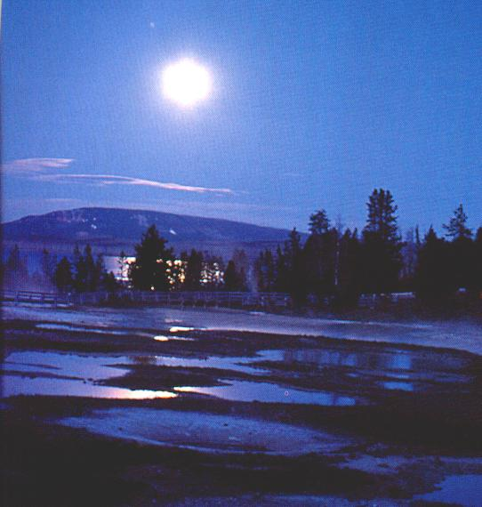
toxische Wirkung von Sauerstoff :
Bei der enzymatischen Übertragung kann aus Sauerstoff Wasserstoffperoxid entstehen. Aerobier machen es mit den enzymenSuperoxid - Dismutase und Katalase unschädlich.
Anaerobier können das nicht !

Slide 27
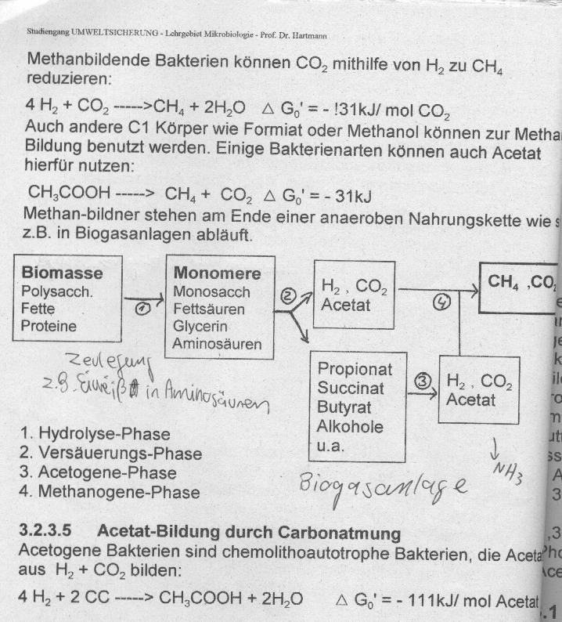

Slide 28
3.3. Gärungen
In der Natur sind anaerobe Bedingungen weit verbreitet. Gärer sorgen für einleitenden Abbau von biopolymeren wenn O₂ fehlt.
Gärer stehen am anfang einer anaeroben Nahrungskette. wie Atmung und auch Photosynthese dient gärung dem Gewinn von Stoffwechselenergie in Form von ATP. Gärung ist die einfachste Art der energie gewinnung. (Ausbeute an ATP gering). Bei der Gärung dienen spaltprodukte der organischen Substrate gleichzeitig als H - Donatoren , als auch als H - Akzeptoren.

Slide 29
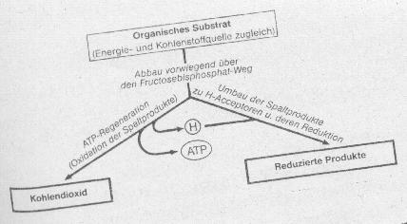

Slide 30
Bei der Vergärung von Kohlehydraten und einigen anderen Substraten treten einzeln oder im Gemisch verschieden Produkte auf. nach den charakteristischen Ausscheiduungsprodukten unterscheidet man folgende Gärungsformen:
- Alkoholgärung
- Milchsäuregärung
- Propionsäuregärung
- Ameisensäuregärung
- Buttersäuregärung
- Essigsäuregärung

Slide 31
Die Atp - Produktion pro Glucose liegt inzwischen bei 1 und 4 ATP. Die 3 wichtigsten Reaktionen der Substratkettenphosphorylierung sind:
1. 1,3 - Diphosphoglycerat + ADP --> 3 - Phosphoglycerat + ATP
2. Phosphoenolpyruvat + ADP --> Pyruvat + ATP
3. Acetyl- (od. Butyryl) phosphat + ADP ----> Acetat (od. Butyrat) + ATP

Slide 32
3.3.1. Alkoholgärung
Ethanol ist ein unter mikroorganismen weitverbreitetesProdukt der Vergärung von Kohlehydraten. bei Hefen z.B. erfolgt Glucose - abbau über den Fructosediphosphat - Weg:
Glucose --> Glycerinaldehyd - P --> 1,3 - Diphosphoglycerat ---> Pyruvat |
NAD <======> NADH \|/
Ethanol <---------------------------------------Acetaldehyd + CO₂

Slide 33
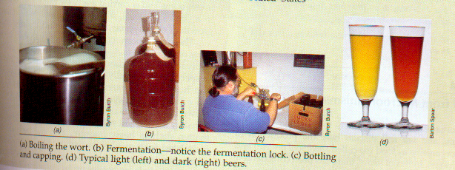
Verwendung von Hefen : Bierhefen, Weinhefen, Bäckerhefen (aerob), Erzeugugng von Ethanol aus Molasse.
Stoffbilanz von Hefen:
Zellsubstanz / 100 g Glucose : aerob 50 g anaerob : 2g

Slide 34
3.3.2. Milchsäuregärung
Diese Gärungsform wird durch in der Natur weit verbreitete Milchsäurebakterien durchgeführt. Es sind aerotolerante, obligate Gärer - es fehlen Cytochrome.
Habitate: milch, Pflanzen, Schleimhäute (Hautflora), Säugerdarm.
Sie können auch Lactose vergären, was auch Coliforme können (sonst selten unter Mikroorganismen):
Glucose --> Glycerinaldeyd - P --> 1,3 - Diphosphoglycerat
NAD <=====> NADH \|/
Lactat <------------------------------------------Pyruvat

Slide 35
Beispiel für heterofermentive Milchsäurgärung :
Glucose -----> Lactat + Ethanol + CO₂
Milchsäurebakterien haben große Bedeutung bei der Nahrungsmittelproduktion : z.B. Joghurt, Sauerrahm, Käse, Sauerteig, Sauerkraut (Silage) , Rohwurst, Stutenmilch (Joghurt)

Slide 36
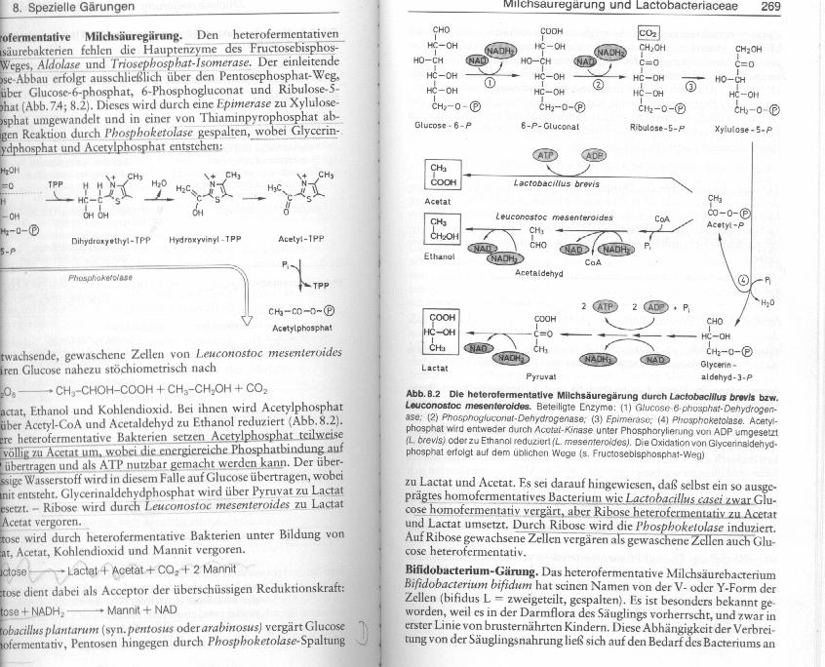

Slide 37
3.3.3. Propionsäuregärung
Diese Gärung wird insbesondere von Propionibakterien durchgeführt, die z.B. im Pansen von wiederkäuern vorkommen. Auch für Aroma von schweizer Käse sind Propionibakterien wichtig.
Propionsäurebildung aus Lactat:
3CH₃CHOHCOOH --> 2CH₃CH₂COOH +CH₃COOH +CO₂+H₂O

Slide 38
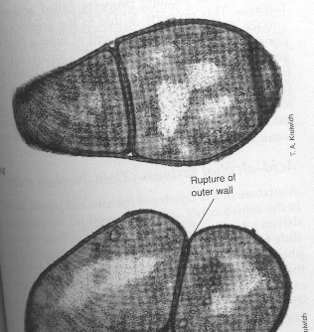
Propion-säure-bakterien Abb.

Slide 39
3.3.4. Ameisensäure - (gemischte Säure - ) - Gärung
Hierzu ist eine Gruppe von Bakterien befähigt, die nach dem wohnort einiger ihrer charakteristischer Vertreter (enteron = Darm) als enterobacteriaceae bezeichnet werden. sie sind Gram - negativ und facultativ anaerob. Ameisensäure ist nicht Haupt- produkt aber ein charakteristisches Produkt dieser Gärung. 2 Gärungstypen sind unterscheidbar :
E. -coli - Typ (Produkte hauptsächlich säuren ), b) Enterobakter - Typ. Produkte weniger Säuren, dafür auch Butandiol.
Kenntnis der unterschiedlichen Stoffwechselprodukte ist wichtig für mikrobiologisches Gewässer und Trinkwasser-untersuchung (E.coli als Indikator für Krankheitskeime)

Slide 40
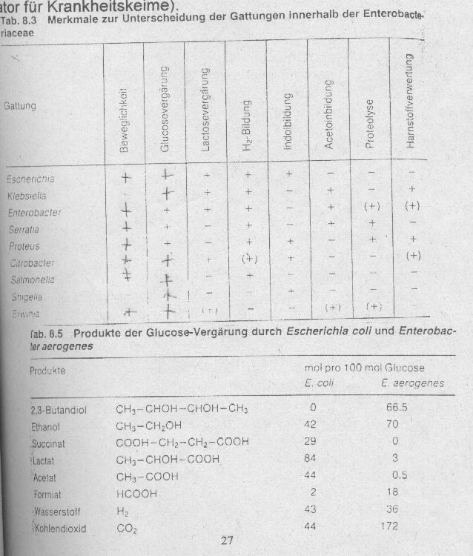

Slide 41
3.3.5. Buttersäure- , Butanol - Gärung
Buttersäure und Butanol sind neben Aceton, org. Säuren, Ethanol, CO₂ und H₂O typische Produkte der gärung von chlostridien. diese sindd anaerobe sporenbildner. als substrate dienen u.a. Kohlenhydrate und Proteine.
viele Chlostridien sind säureempfundlich, so daß milchsäuregärung die Entwicklung von chlostridien verhindert, was z.b. bie der Silageherstellung wichtig ist.

Slide 42
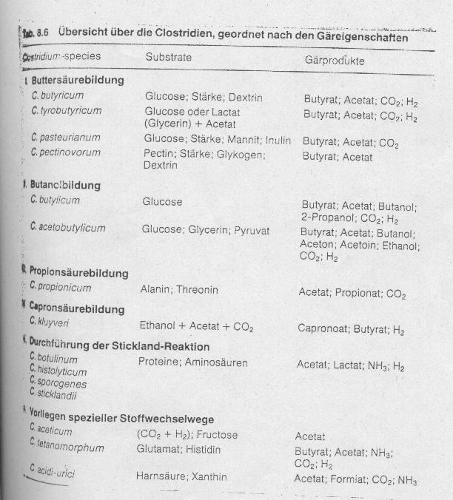

Slide 43
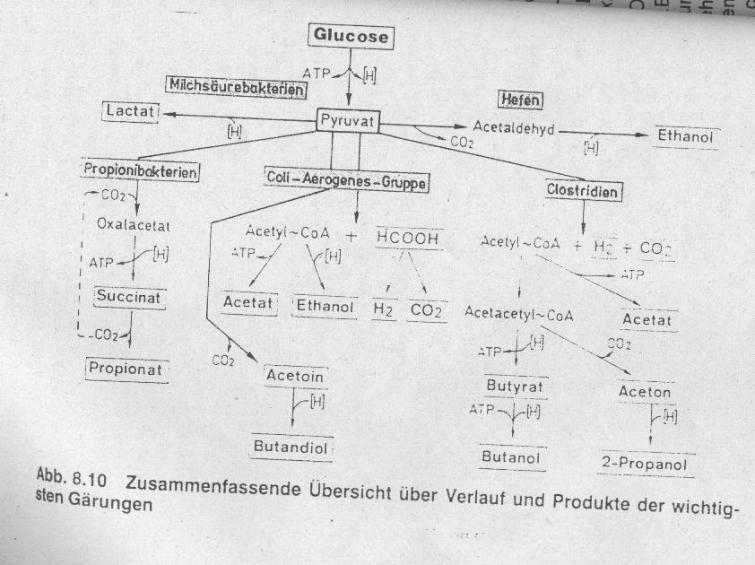

Slide 44
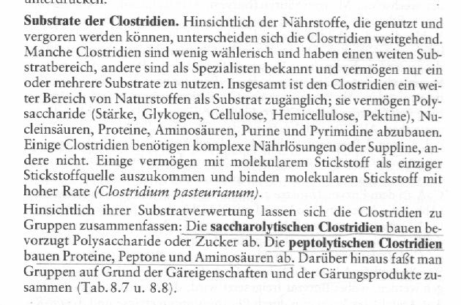
Problematik : Chlostridien

Slide 45
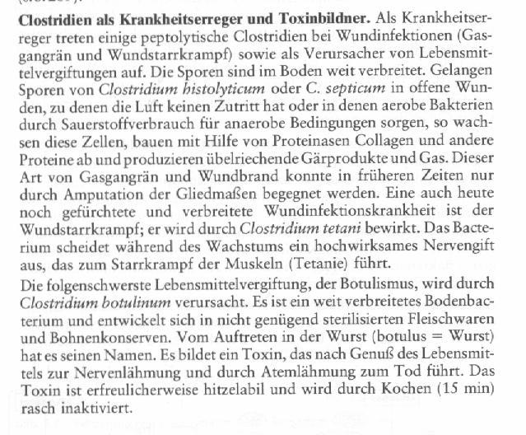

Slide 46
3.4. Chemolithotrophie
Mehrere Gruppen von Boden- und als Wasserbakterien sind in der Lage anorganische Verbindungen als Donatoren für e⁻ (H) - Donatoren zu verwenden. die meisten Bakterien dieser Gruppen sind auch autotroph --> chemoautolithotroph .

Slide 47
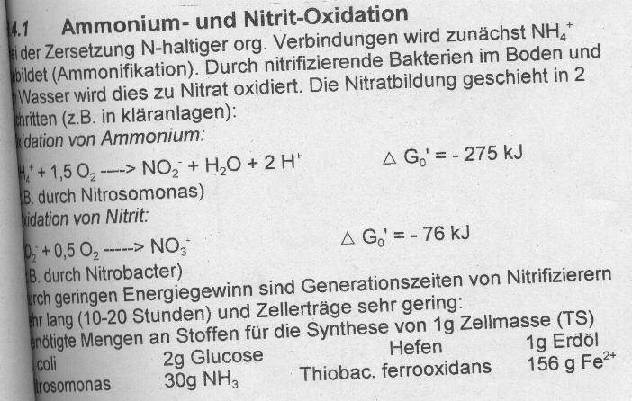

Slide 48
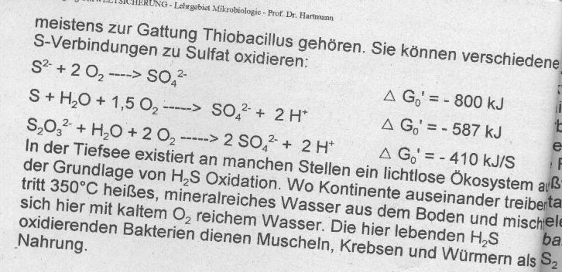
3.4.2. Oxidation reduzierter Schwefelverbindungen
Hierzu ist eine Reihe von Gram - negativen Bakterien geeignet, die

Slide 49
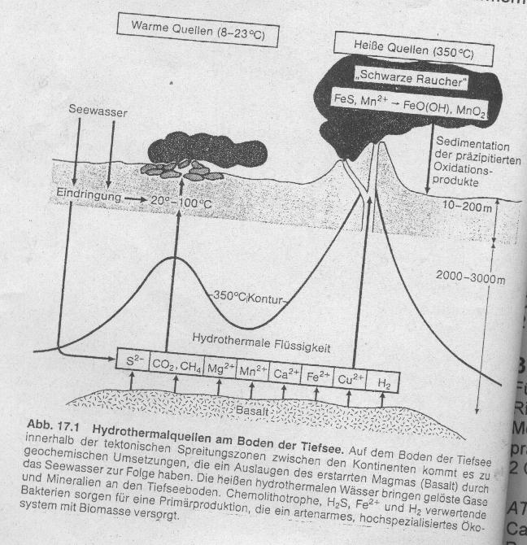

Slide 50
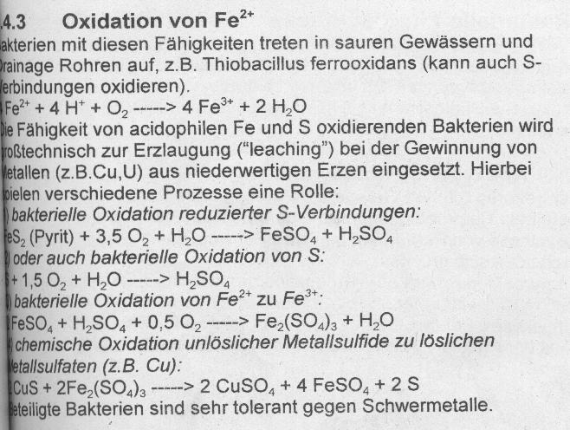

Slide 51
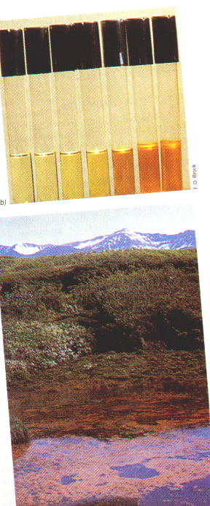

Slide 52
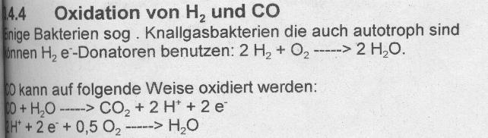

Slide 53
